Slide 1
Технологии визуализации:
цифровой коллаж как инструмент развития Soft Skills
Алена Павловна Куриляк,
учитель информатики
МБОУ “Полазненская СОШ №3”

Slide 2
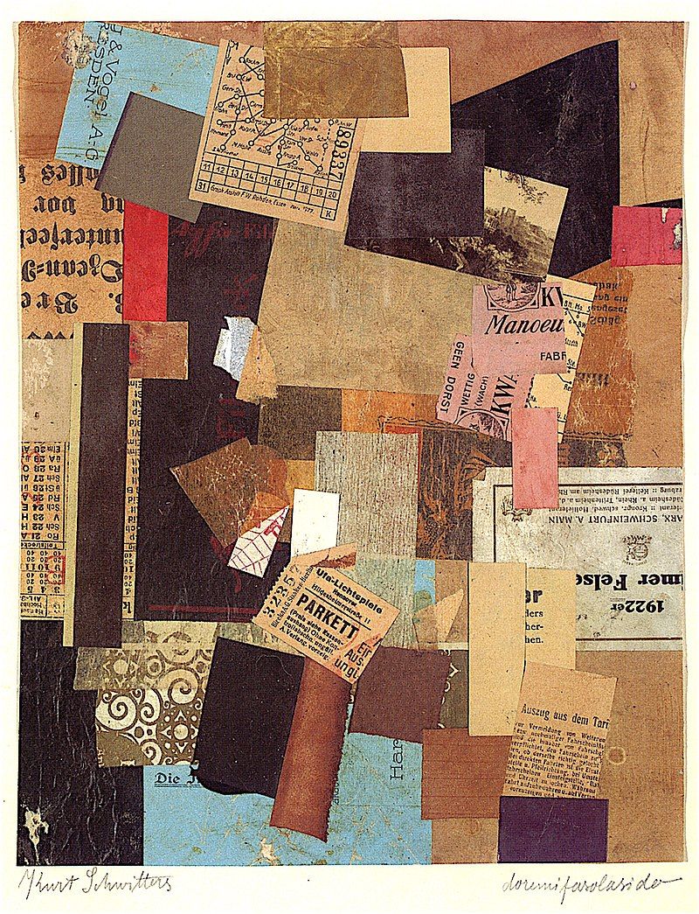
Курт Швиттерс. Doremefasolasido. Коллаж, 1930

Slide 3
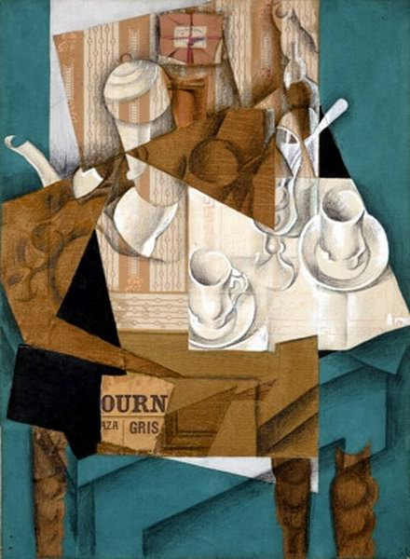
Хуан Грис. Завтрак. 1914

Slide 4
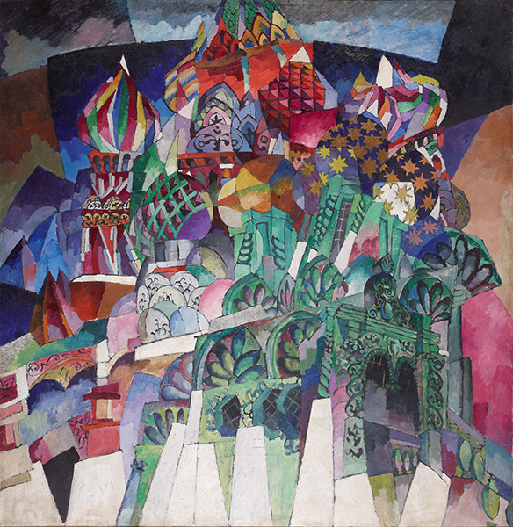
Аристарх Лентулов. Собор Василия Блаженного. 1913. Холст, масло, коллаж

Slide 5
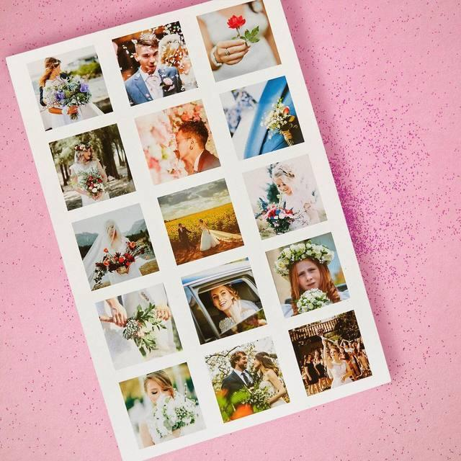
Коллаж из фотографий — это одно из самых популярных направлений, открывающее широкие творческие возможности.

Slide 8
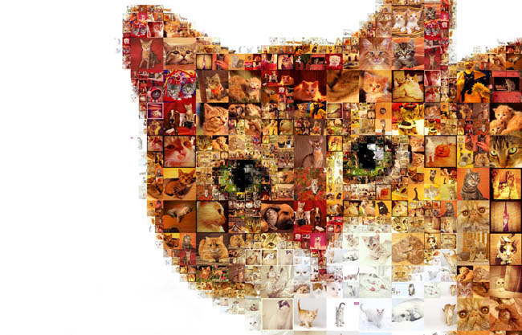
Этапы создания коллажа:
1. Сгенерировать идею
2. Выбрать приложение/средство
для реализации
3. Подобрать фон
4. Подготовить надписи
5. Подобрать и подготовить иллюстрации
6. Реализовать идею

Slide 12
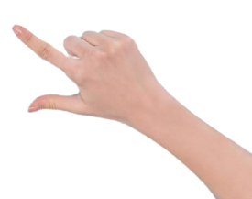
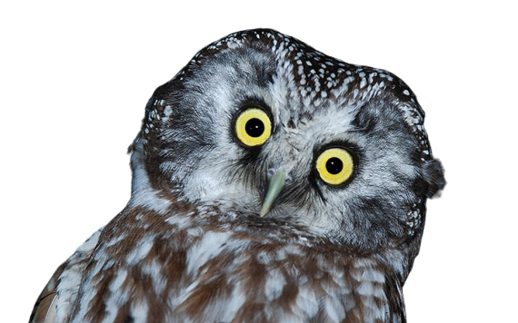

Slide 13
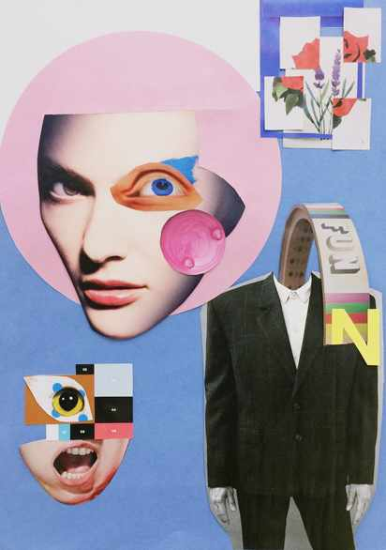
Выполните работу в технике “Коллаж”
https://jamboard.google.com/d/1Ce2prjTd9r5J2dH_1TuLubxBfPjyr56NU21D0HECX4k/edit?usp=sharing
1 слайд: А-Е
2 слайд: Ё-К
3 слайд: Л-Р
4 слайд: С-Ц
5 слайд: Ч-Я

Slide 14
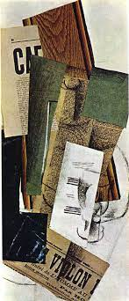
Зачем этому миру коллаж? https://pedsovet.org/article/zacem-etomu-miru-kollaz
Статья «Образовательные возможности коллажа как дидактического средства» cyberleninka.ru/article/n/obrazovatelnye-vozmozhnosti-kollazha-kak-didakticheskogo-sredstva/viewer.
Ссылки на онлайн-сервисы, которые помогут сделать коллаж более интересным:
Красивые шрифты https://textgenerator.ru/
Текст красивым шрифтом https://mtextsymbol.com/
Создать текст, надпись, логотип https://textdrom.com/
Сделать красивый шрифт, логотип https://fonttextup.com/
Удаление фона изображений www.remove.bg/ru
Canva - бесплатная платформа дизайна https://www.canva.com/
Онлайн-сервис для создания коллажей и фоторамок https://mycollages.ru/
Pinterest - социальный интернет-сервис, фотохостинг, позволяющий пользователям добавлять в режиме онлайн изображения, помещать их в тематические коллекции и делиться ими с другими пользователями. Там же можно найти вырезки для коллажей https://www.pinterest.ru/

Slide 15
Заполните форму обратной связи
https://docs.google.com/forms/d/e/1FAIpQLSdLNLDyrJ0KXMPuyZ-s0xKTxC_JXNb7NN4JwxNexckgluUlVw/viewform?usp=sf_link

Slide 16
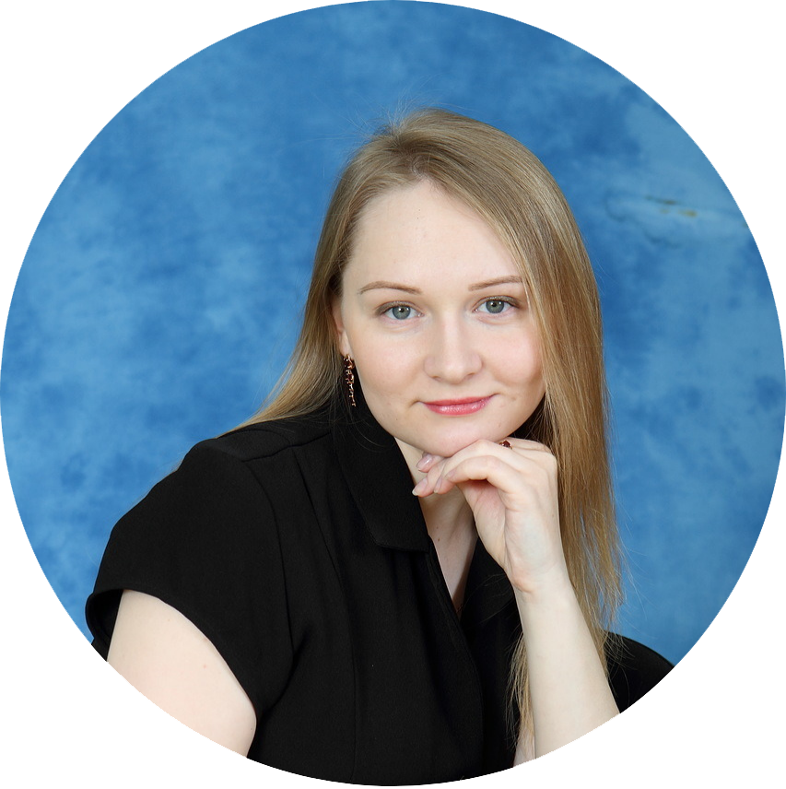
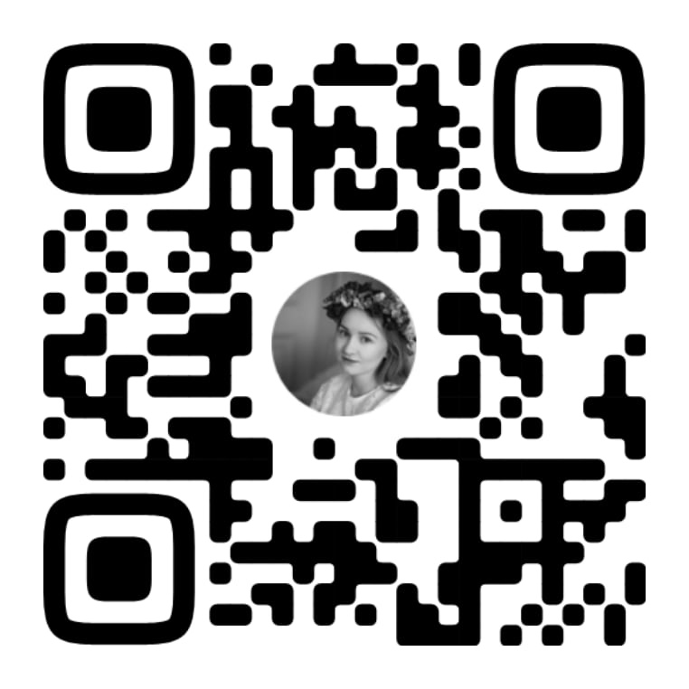
Спасибо за внимание!
Алена Павловна Куриляк,
учитель информатики
МБОУ “Полазненская СОШ №3”

